Slide 1
Business model canvas

Slide 2
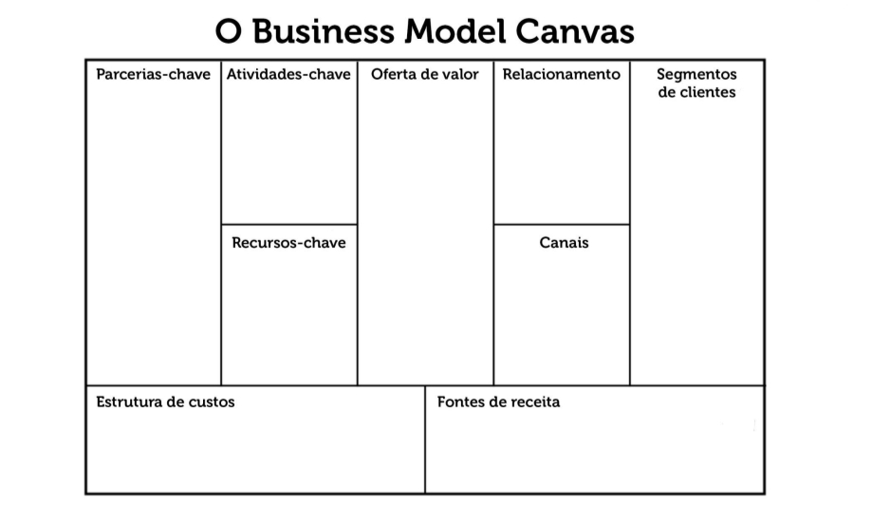
Desenvolver o site, controle de estoque, suporte aos clientes e marketing
Atendimento 24/7
Devoluções e/ou trocas
Programa de fidelidade
Fornecedores de hardware
Empresas de logística e transporte
Provedores de serviços de pagamento
Venda de computadores personalizados para atender às necessidades específicas de cada cliente.
Entusiastas de tecnologia e gamers
Instituições educacionais
Pequenas e médias empresas
Plataforma robusta
Parceria com fornecedores de hardware e software
Sites de e-commerce
Redes sociais
Anúncios online
Desenvolvimento e manutenção do site
Despesas com estoque e marketing digital
Custos operacionais
Venda dos computadores ou acessórios
Serviço de personalização e configuração dos computadores
Desenvolvimento do site

